Slide 1
МІНІСТЕРСТВО ОХОРОНИ ЗДОРОВ’Я УКРАЇНИ ОДЕСЬКИЙ НАЦІОНАЛЬНИЙ МЕДИЧНИЙ УНІВЕРСИТЕТ
Кафедра фізичної реабілітації, спортивної медицини, фізичного виховання
Тема 8. Міофасціальний масаж обличчя. Поняття “фасції” у міофасціальному масажі. Їх роль організмі людини. Причини болю та спазмів у тілі. Ефект від міофасціального масажу. Показання та протипоказання до процедури. Підготовка до масажу. Техніка виконання міофасціального масажу для обличчята шиї.
Підготувала: лікар ФРМ
Кіціс А.Г.

Slide 2
План практичкого заняття:
Поняття “фасції” у міофасціальному масажі. Їх роль організмі людини.
Причини болю та спазмів у тілі.
Ефект від міофасціального масажу.
Показання та протипоказання до процедури.
Підготовка до масажу.
Техніка виконання міофасціального масажу для обличчя та шиї.

Slide 3
Фасція є сполучною оболонкою для м'язів, в якій знаходиться безліч нервових закінчень. Від неї залежить трофіка тканин, вона виконує опорну функцію, знаходячись під шаром шкіри та жирової тканини.
Фасції покривають собою окремі м'язи і їх групи.
Гнучкість тіла, амплітуда рухів, комфорт – усе це залежить не лише від здоров'я м'язової тканини, але і стану фасциальної.
Фасціальна тканина передає механічну напругу, яку роблять м'язи, або результат дії зовнішніх сил на тіло. Завдяки цьому елементу можливе вільне ковзання м'язових волокон, передача сигналу від м'язів до кісткового апарату.
Здоров'я шкіри. Її стан залежить від цього елементу. При слабкій сполучній тканині з'являється в'ялість, друге підборіддя, зморшки. Лицьові фасції також потребують масажу і розслаблення.
Проблеми зі здоров'ям фасциальної тканини виникають, якщо на певну групу м'язів діє тривале навантаження. Організм намагається якось це компенсувати – і відбуваються зміни в самій фасції, яка знаходиться навкруги. Сполучна тканина коротшає, стає товщою – виникає м'язова контрактура. Говорячи більше звичною мовою, з'являється «зажатість».
Міофасціальний масаж розслабляє фасції, що призводить до позбавлення від контрактури, повертає сполучній тканині нормальну форму і функціональність.

Slide 4
Важливо розслабляти фасції за допомогою масажу тому, що:
це допоможе уникнути спортивних травм або тих, які виникають з-за фізичних навантажень;
у них знаходиться велика кількість нервових закінчень – навіть більше, ніж в м'язовій тканині;
це важливий зв'язуючий елемент;
від цього залежить діапазон руху тіла і гнучкість.
Розслабити фасції можна за допомогою методики фоам ролинг. Її виконують за допомогою пінного м'ячика або валика, використовуючи вагу тіла і силу тиску. У процесі відбувається стимуляція нервових закінчень. Регулярне використання фоам ролингу дозволяє розслабити дуже щільні й гіперактивні тканини, повернути гнучкість, підвищити діапазон рухливості.
Такі тренування необхідно виконувати на регулярній основі. Бажано приділяти цьому час після тренування, тривалого робочого дня. Особливо, якщо у вас сидяча робота або та, що пов'язана зі статичною напругою.
Фасціальні затиски негативно відбиваються на самопочутті і якості життя. Уникнути цього допоможе тільки систематична робота.

Slide 5
Міофасціальний реліз (МФР) — це м’який мануальний вплив на фасції з
метою усунення патологічного напруження та відновлення функції вміщених у
них структур (м’язів, нервів, кровоносних судин).
Методика МФР ґрунтується на уявленні про єдність і цілісність фасціальної системи, що виконує в організмі опорну, розмежувальну та захисну функції, забезпечує незалежне скорочення м’язів, охоплює всі анатомічні утворення на різних ділянках тіла, що обумовлює її інтегративну роль на рівні цілого організму. Будь-які патологічні процеси призводять до зміни механічних властивостей фасцій, що порушує функцію пов’язаних із ними органів і структур.

Slide 6
Принципи технік МФР: точка входу (point of entry); тиск (tension);
розтягування (traction); скручування (twisting).
Особливості виконання МФР:
рух у ритмі тканин самого пацієнта; рух за тканиною; пошарове ослідження
тканин; розслаблені руки лікаря; постійний контакт із тілом; конгруентність
рук лікаря й тіла пацієнта; робота в зонах напруження з контролем зміни якості руху тканини; робота на великих поверхнях; можливість робити акценти на певних векторах триплощинних рухів або окремих елементах опрацьовуваної ділянки.
У відповідь на МФР у пацієнта можливі реакції — загальні (релаксація;
відчуття тепла; втома; тремтіння; збільшене сечовипускання; нудота;
запаморочення) і місцеві (почервоніння шкіри; м’язові скорочення; підвищення шкірної температури; збільшення обсягу руху тканин).

Slide 7
Міофасціальний масаж обличчя – одна з найефективніших методик, що має високий ліфтинг-ефект.
У ході масажу майстер вручну впливає на фасції, в результаті відновлюється їхня гнучкість і функціональність.
Масаж знімає м'язові спазми та блоки, коригує риси обличчя, стимулює вироблення колагену та еластину.
В результаті покращується кровообіг, звужуються пори, розгладжуються зморшки, зникають набряки, відновлюється водний баланс.
Зняття м'язових зажимів і спазмів також дозволяє досягти розслаблюючого ефекту.
Міофасциальний масаж обличчя називають безопераційним моделюванням обличчя на кшталт кругової підтяжки.

Slide 8
Особливості виконання
При виконанні техніки міофасціального масажу майстер знаходить зони м'язової напруги, і, використовуючи такі прийоми, як щипки, натискання, розгладжування, опрацьовує ділянки, найбільш схильні до вікових змін, стимулює біологічно активні точки.
Міофасціальний масаж обличчя також включає роботу зі шкірою голови, шийно-комірцевою зоною.
Даний вид масажу виконується без використання масажних засобів, що дозволяє майстру впливати на фасції із зусиллям, необхідним для отримання стійкого результату.
Основою методики є індивідуальний підхід до потреб клієнта. На початку процедури майстер вручну визначає проблемні ділянки обличчя та шийно-комірцевої зони які потребують корекції, а потім цілеспрямовано на них впливає.

Slide 9
Принципи грунтовані на наступних рухах:
Розтягування з розслабленням – відбувається опрацювання волокон м'язів і шарів фасцій. Ця маніпуляція виконується неквапом.
Її мета – максимальне розтягування, але без шкоди для шкіри. Руки її не розтирають. Проводять процедуру до моменту, поки тканини не позбавляться від застійних процесів.
Підняття по вертикалі – в процесі цієї маніпуляції здійснюється ефект ліфтингу. Робота проводиться з підшкірними шарами. В результаті шкіра підтягується.
Валяння м'язової маси – попередньо м'язи розслабляють. Після проблемні ділянки підводяться, відсовуються, рухаються назад.
Основні етапи процедури виглядають таким чином:
Очищення від будь-якої косметики й забруднень.
Розм'якшення шкіри.
Робота з областю підборіддя – з цього все розпочинається.
Область вух.
Вилиці.
Чоло.

Slide 10
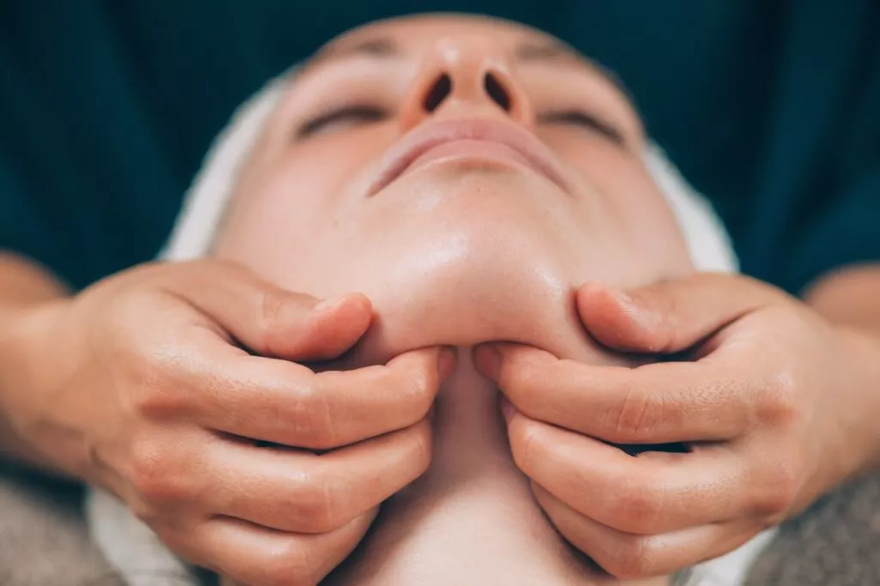
Показання до проведення процедури
вікові зміни
в'ялість, втрата тонусу шкіри обличчя
набряклість
наявність «другого підборіддя»
птоз обличчя
головний біль, мігрені
період відновлення після операцій чи інших косметологічних процедур

Slide 11
Протипоказання до міофасциальному масажу
наявність туберкульозу у відкритій формі;
онкологічні захворювання;
гіпертонічний криз;
підвищена температура тіла, лихоманка;
атеросклероз, травми голови, мозкові кровотечі;
будь-які розлади психіки;
алергічні реакції різної природи;
герпес;
захворювання крові;
відкриті рани і укуси;
остеопороз.

Slide 12
Результати процедури
загальна підтяжка овалу обличчя
зменшення зморшок та заломів шкіри
зникнення набряклості
зменшення «другого підборіддя»
відновлення роботи сальних залоз
еластичність шкіри
зняття напруги з сухожильного шолома голови та шийно-комірцевої зони
порятунок від мігрені

